Slide 1
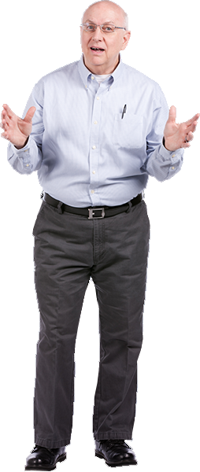
¡Gracias por ayudarnos a identificar las mejores soluciones para la I-270!
Necesitamos calles seguras para que la gente pueda caminar y cruzar bajo la I-270, necesitamos mejorar la apariencia del corredor.
Usualmente hay tanto tráfico y retrasos en la I-270, que yo utilizo vías alternativas para evitar manejar por la interestatal.
¿Qué se puede hacer para separar el tráfico de camiones y el tráfico de vehículos de pasajeros?
El intercambio del bulevar Vasquez es muy peligroso debido a los movimientos cruzados resultantes de las rampas circulares sobre la I-270.
¿Van a instalar Carriles Exprés o Carriles HOV en la I-270?

Slide 2
Resumen de los esfuerzos de divulgación
Sitio web, línea directa y correo electrónico del proyecto establecido
Más de 20 agencias y organizaciones participaron en reuniones de proyectos y entrevistas
Avisos de reunión enviados por correo a más de 7000 direcciones
Brief you on discussions with Stakeholders and feedback
474 personas participaron en el evento público virtual, del 17 de agosto al 30 de agosto

Slide 3
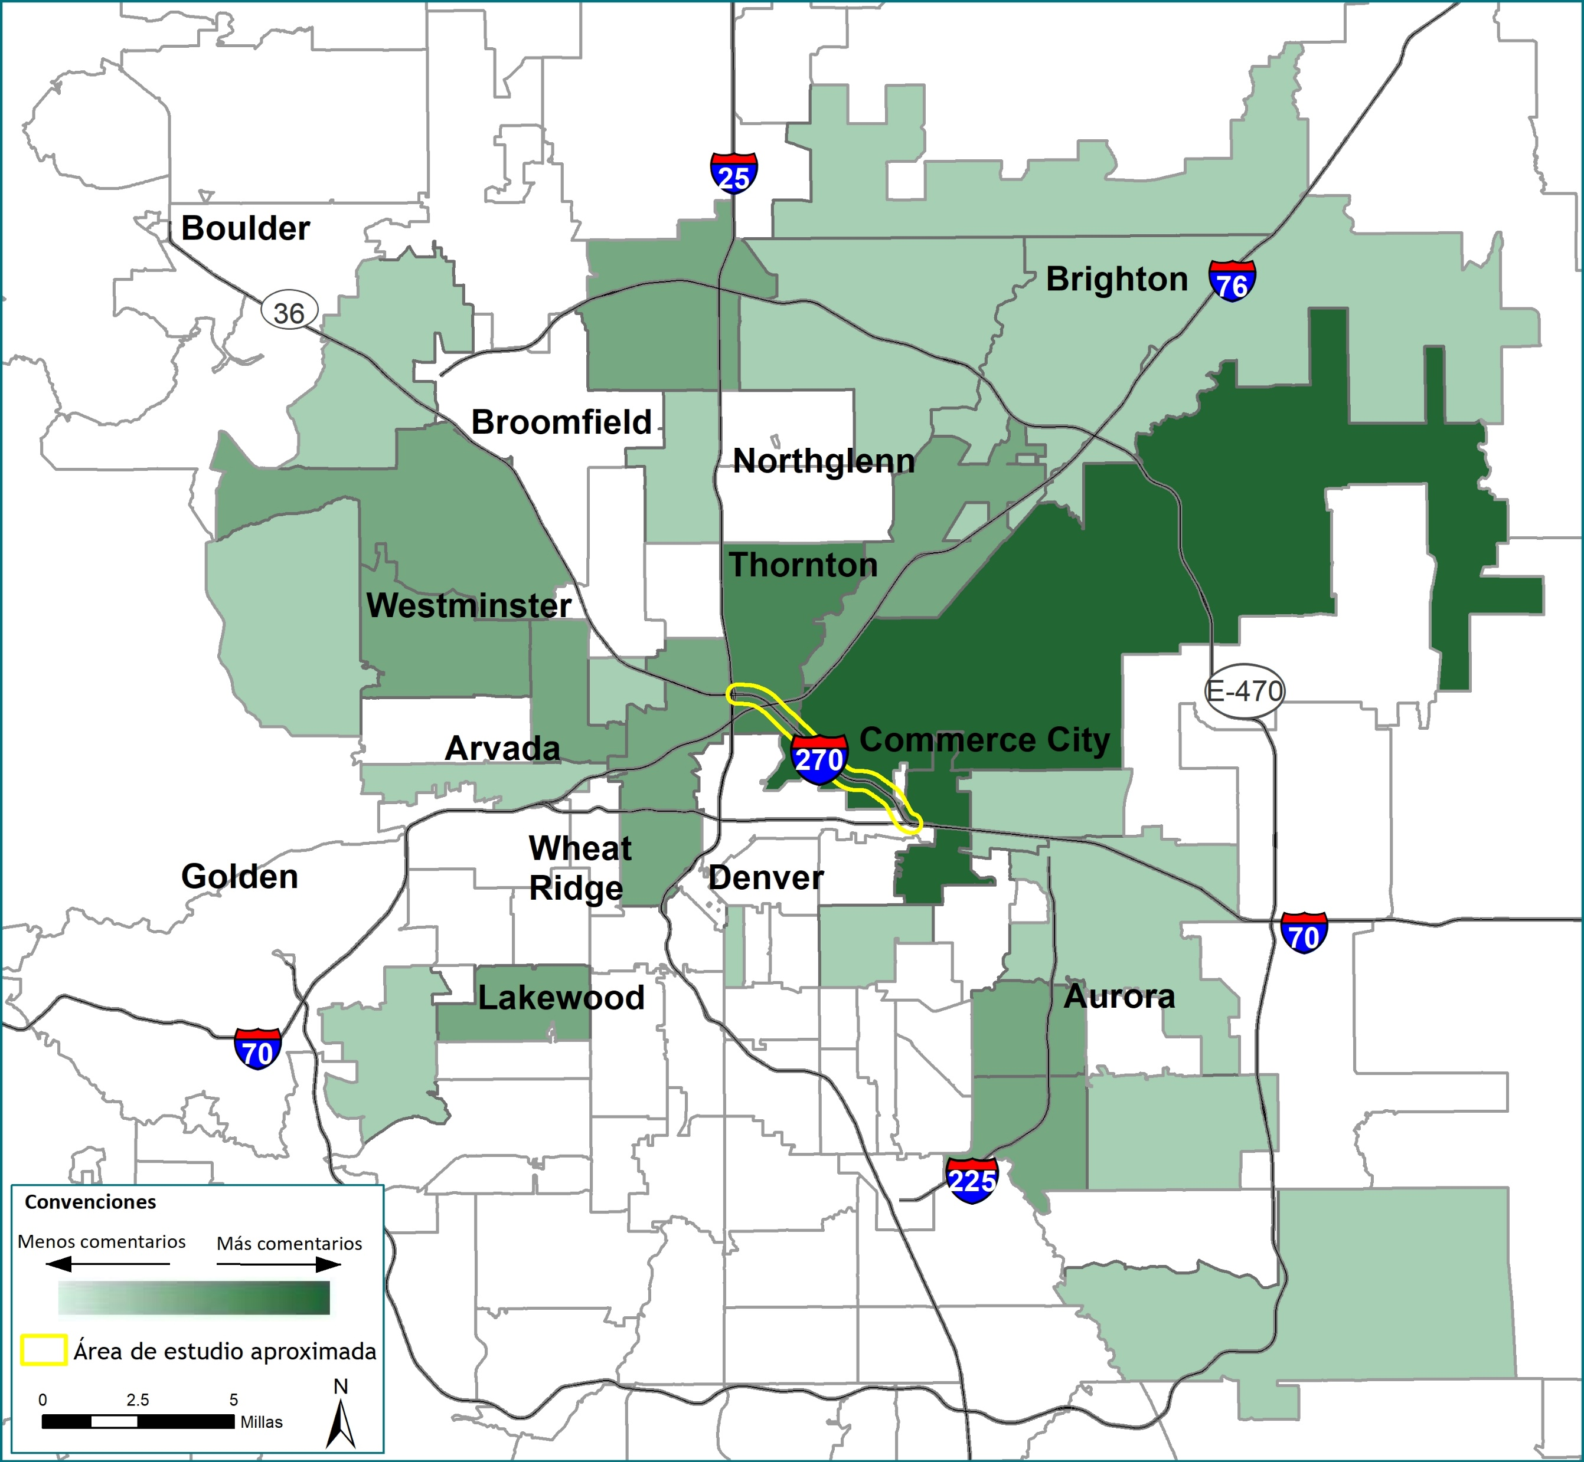
Recibimos más de 260 comentarios de agencias, organizaciones e individuos en toda el área metropolitana.

Slide 4
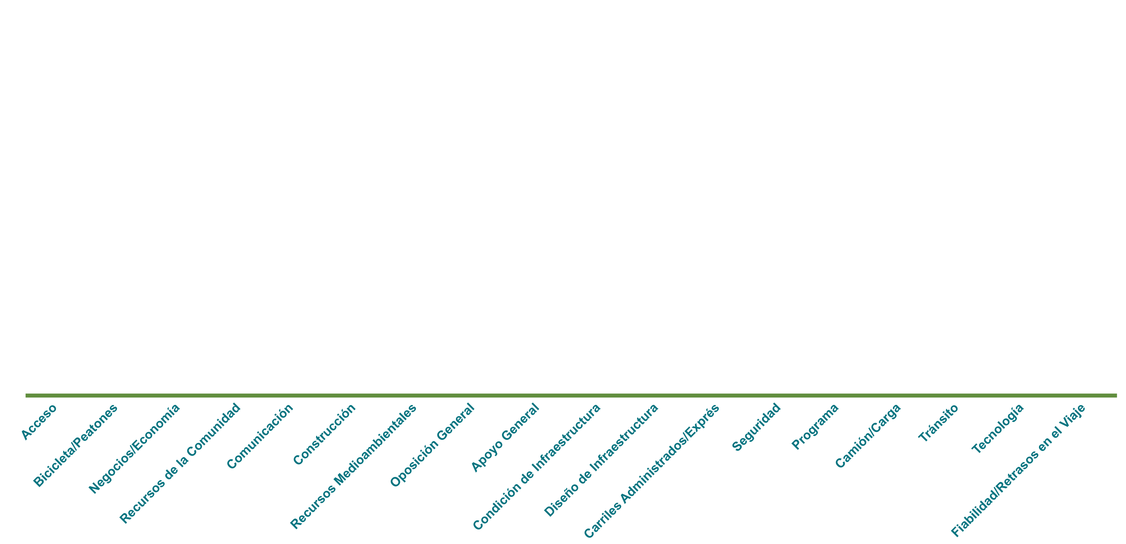
Distribución de comentarios públicos por tema

Slide 5
CDOT está trabajando con más de 20 agencias y organizaciones para entender y abordar los problemas del corredor.

